Slide 1



LUYỆN TẬP
LUYỆN TẬP
TrANG 32

Slide 2



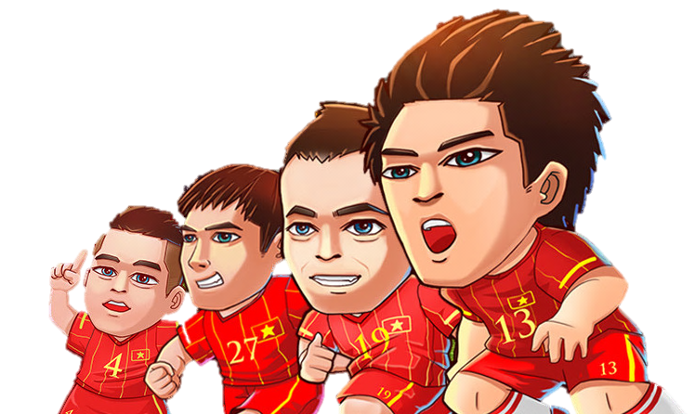
VIỆT NAM VÔ ĐỊCH
EM TẬP LÀM THỦ MÔN

Slide 3
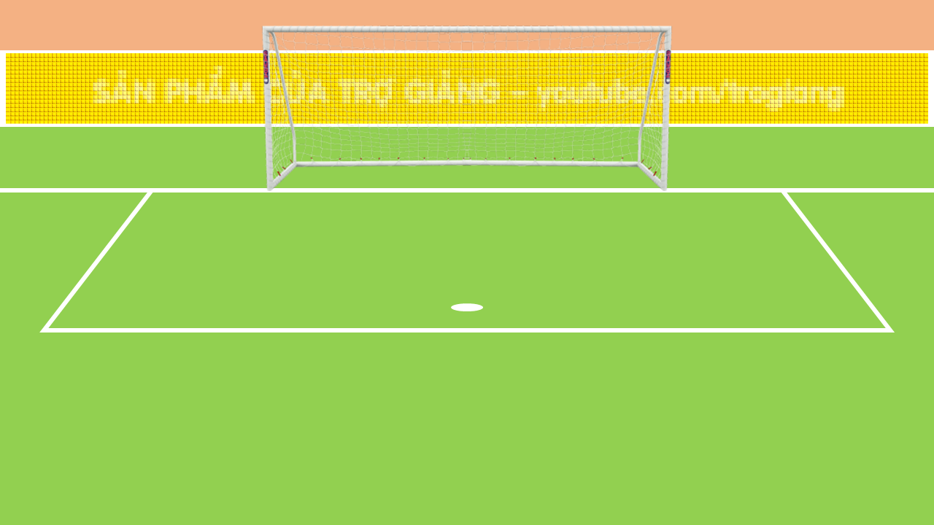





2 x 7 = ?
A. 14
B. 16
C. 18
D. 20

Slide 4
  40 : 5 = ?
A. 7
B. 8
C. 9
D. 10

Slide 5
Điền dấu thích hợp vào chỗ chấm: 2 x 8 ... 17
A. >
B. =
C. <
D. ?

Slide 6
Bình có 2 lọ hoa, mỗi lọ Bình cắm 6 bông hoa. Hỏi Bình cắm tất cả bao nhiêu bông hoa?
A. 13 bông hoa
B. 14 bông hoa
C. 15 bông hoa
D. 16 bông hoa

Slide 7
Cùng mang cam về tặng mẹ!

Slide 8


Bài 1: Số?
Thừa số | 2 | 5 | 2 | 5 | 2 | 5
Thừa số | 5 | 6 | 7 | 8 | 3 | 9
Tích | 10 | 30 | 14 | 40 | 6 | 45

Slide 9
Bài 1: Số?
Số bị chia | 12 | 15 | 14 | 30 | 8 | 10
Số chia | 2 | 5 | 2 | 5 | 2 | 5
Thương | 6 | 3 | 7 | 6 | 4 | 2

Slide 10
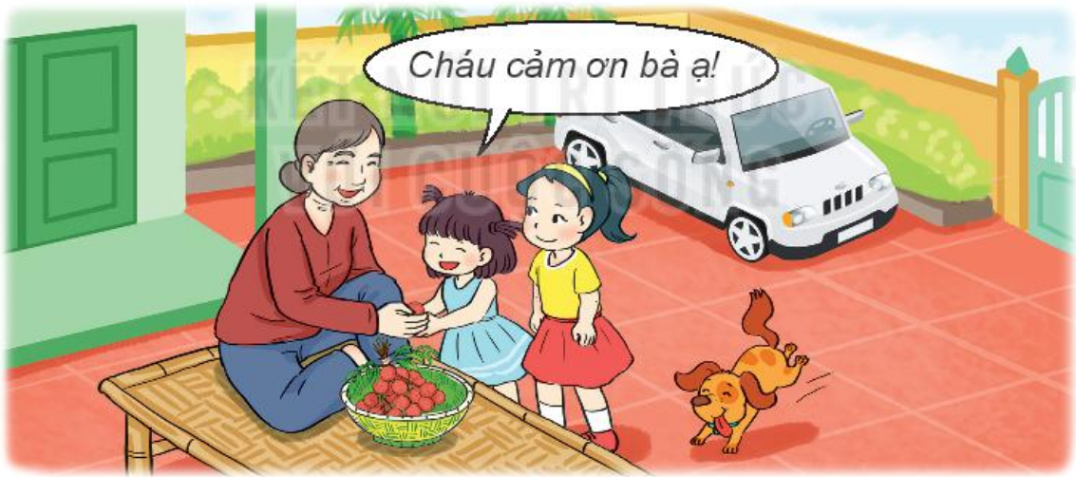

Bài 2: Bà có 20 quả vải, bà chia đều cho 2 cháu. Hỏi mỗi cháu được bao nhiêu quả vải?

Slide 11
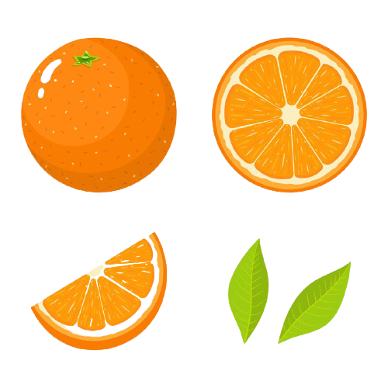
Bài giải
Số quả vải mỗi cháu được là:
20 : 2 = 10 (quả vải)
Đáp số: 10 quả vải

Slide 12
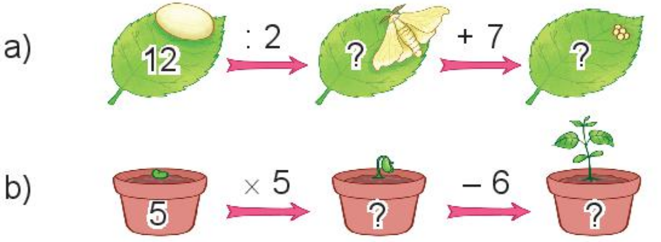
Bài 3: Số?
6
13
25
17

Slide 13
TẠM BIỆT!

Slide 14

GIÁO ÁN ĐIỆN TỬ LỚP 4
GIÁO ÁN ĐIỆN TỬ LỚP 2 & LỚP 3
Bộ Kết nối tri thức
Soạn bài giảng yêu cầu các khối lớp
Thiết kế bài giảng E – Learning
MĂNG NON – TÀI LIỆU TIỂU HỌC
Mời truy cập: MĂNG NON- TÀI LIỆU TIỂU HỌC | Facebook
SĐT ZALO : 0382348780 - 0984848929

